Slide 1





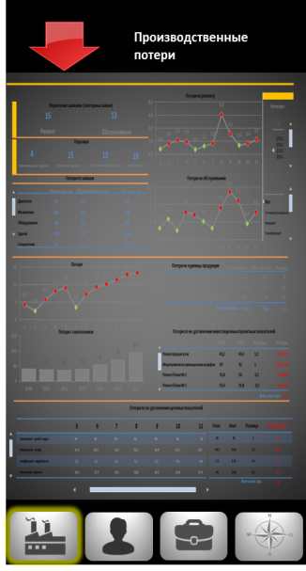

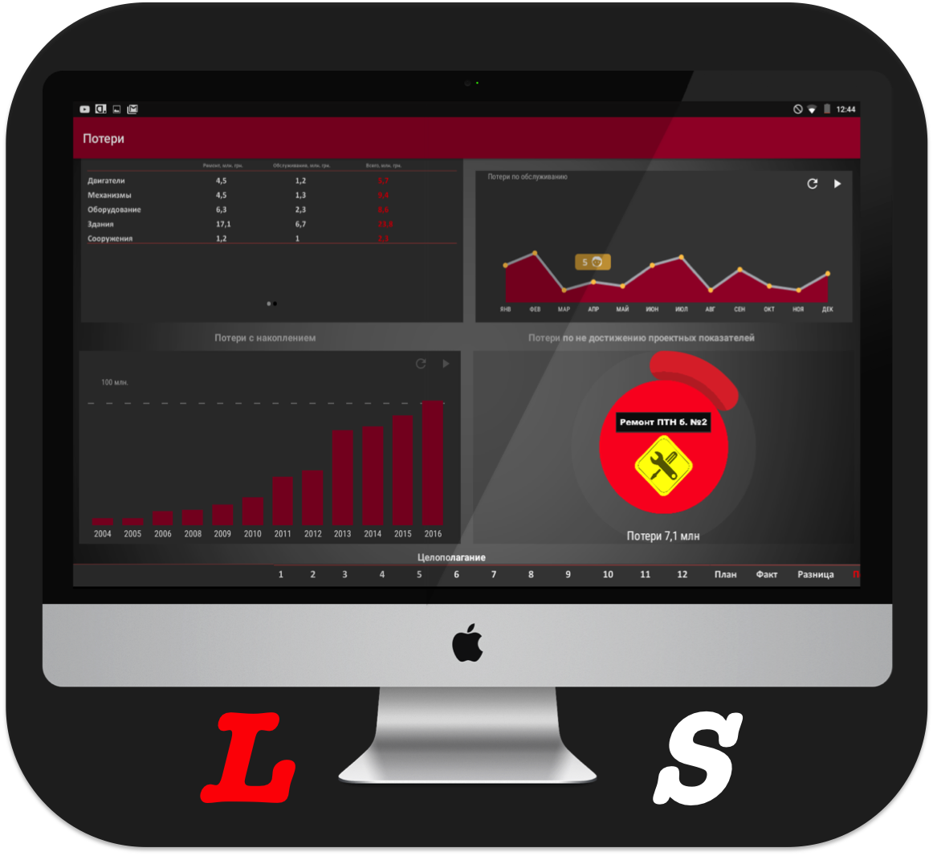
LEANSOFT
ПРОГРАММНЫЙ ПАКЕТ ПРИЛОЖЕНИЙ ДЛЯ РЕШЕНИЯ БИЗНЕС ЗАДАЧ.
Управления производством
Приложение позволяет выполнять анализ состояния оборудования, выявлять производственные потери, контролировать и планировать ремонтные программы.
Управления персоналом
Приложение позволяет автоматизировать систему построение KPI предприятия исходя из стратегических целей компании. За счет области управления заявками создается эффективно работающая служба инициации – исполнения задач.
Управления инвестициями
За счет области реестра инвестиционных проектор – мероприятий создается построение эффективно работающей службы заказа, контроля и реализации проектов, а также выбор более привлекательных.
Бенчмаркинг (benchmarking)
Инструмент сравнения процессов одной организации с другой, для устранения проблемных зон и разработки стратегических планов для достижения желаемого уровня.

Slide 2

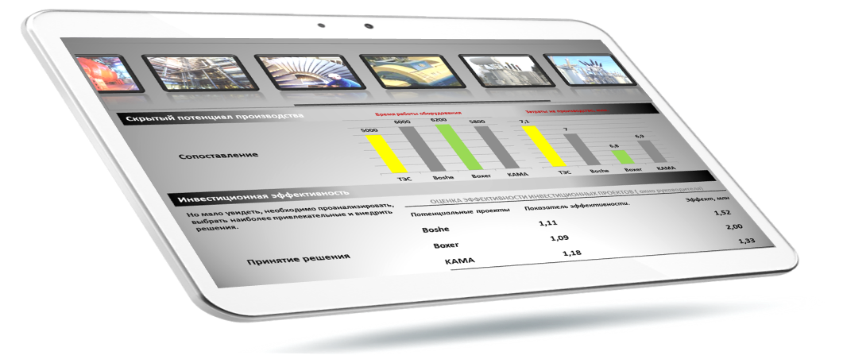
Реестр инвестиционных проектов
ИНСТРУМЕНТ ПРОРАБОТКИ И ВЫБОРА ЭКОНОМИЧЕСКИ ПРИВЛЕКАТЕЛЬНЫХ ПРОЕКТОВ.
1
Назначает руководителей инвестиционных проектов, ответственных за утверждения и внедрения. Формирует базовые цели по инвестиционным проектам.
2
Формирует отчет эффективности инвестиций. Отображает список инвестиционных проектов/ мероприятий и лучшие проектные практики руководителей.
3
Отслеживает достижение целей по инвестиционным проектам. Просчитывает эффект/потери по отклоненным проектным показателям.
Реестр инвестиционных проектов принимает участие в формировании целеполагания компании. На основании результата текущего года и эффект от утвержденных проектов, которые влияют на производственные показатели, формируются целевые показатели на следующий год.

Slide 3
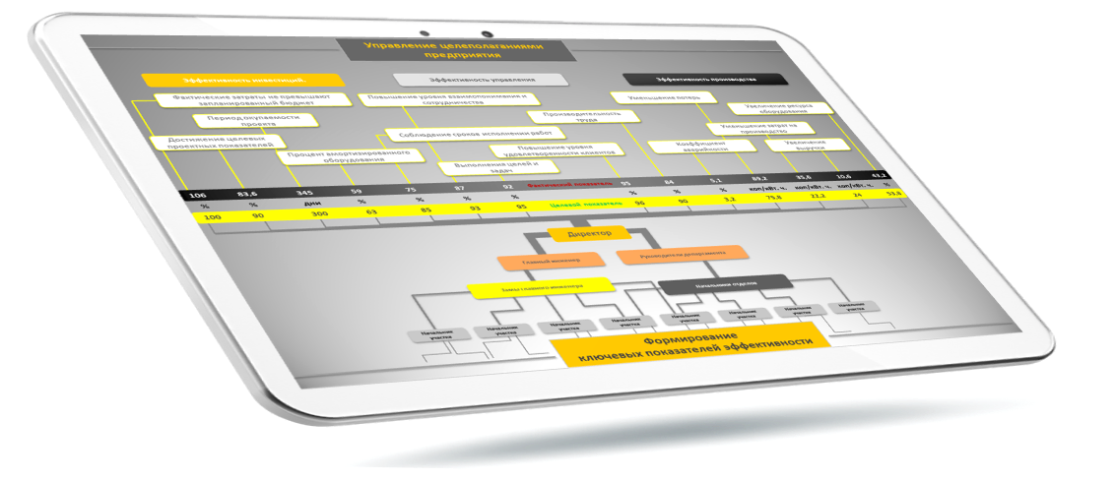
Управления персоналом
АВТОМАТИЗАЦИИ HR ПРОЦЕССОВ
1
Автоматизация KPI -позволяет собирать из корпоративных учетных средств все необходимые данные в нужных разрезах с требуемой периодичностью.
2
Автоматизация оценки персонала -дает возможность сделать процедуру оценки и документооборот универсальными для различных групп сотрудников
3
Интеграция систем целеполагание и KPI, при котором весь персонал работает на достижение цели компании .
Комплексная система автоматизации HR процессов. Гибкий и настраиваемый инструмент, позволяющий повысить эффективность управления персоналом

Slide 4
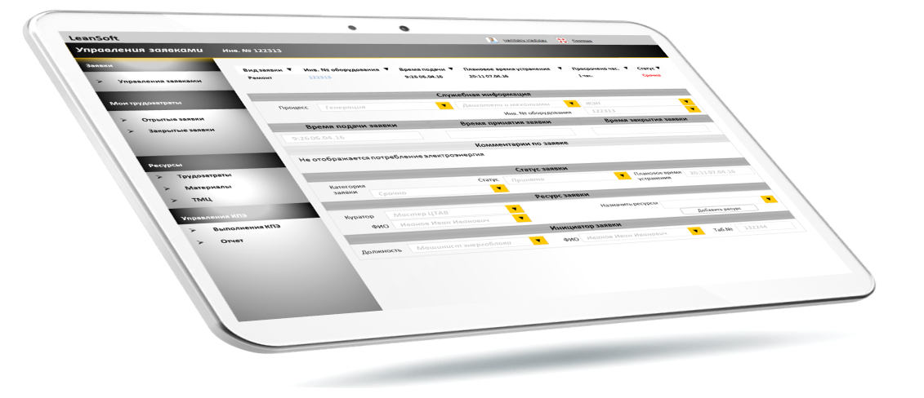
Управления заявками
МЕХАНИЗМ ИНИЦИАЦИИ – ИСПОЛНЕНИЯ ЗАДАЧ.
1
Формирует статистику по количеству просроченных заявок, время реагирования персонала, качество выполнения целей и задач. Распределяет затраты по закрытым заявкам согласно процесса и оборудования.
2
Формирует показатели эффективности работы персонала. Сравнивает достигнутые показатели с утвержденными целями компании. Отвечает за формирования и отслеживания показателей KPI
3
Отображает затраты по процессам и оборудованию, эффективность эксплуатации и ремонтной программы, качество внедренных инвестиционных проектов и их эффект.
После инициации и утверждения инвестиционного проекта, в области управления заявками формируется проектная задача, с распределениям зон ответственности для постановки KPI, что создает эффективную службу инициации – исполнения задач.

Slide 5
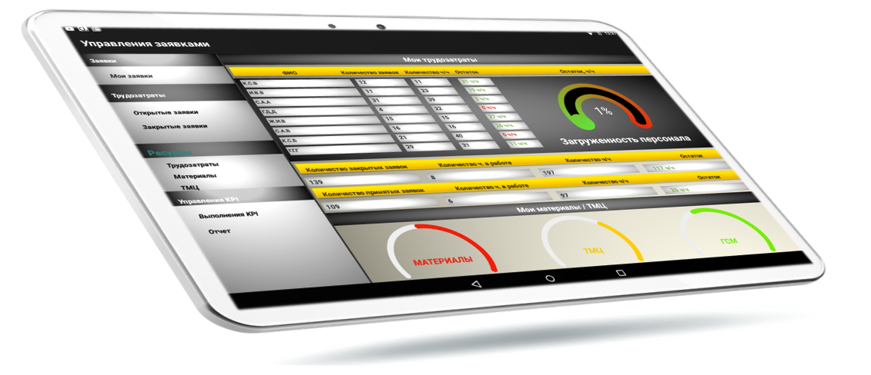
Аналитика
УПРАВЛЕНИЯ ЗАЯВКАМИ
1
Управления складскими запасами -на основании информации о количестве выполненных задач и списанных ТМЦ, система автоматически рассчитывает потребность запасов в разрезе месяца, квартала, года.
2
Планирование персонала -информация о плановой потребности в персонале на основании инициированных задач в системе, для контроля затрат на трудовые ресурсы.
3
Выполнения KPI - мониторинг показателей, таких как время реагирования персонала, качество выполнения целей и задач, загрузка персонала.
Управления заявками – эффективный инструмент планирования, учета, контроля и анализа всех бизнес-процессов и решения задач в масштабе предприятия (организации).

Slide 6
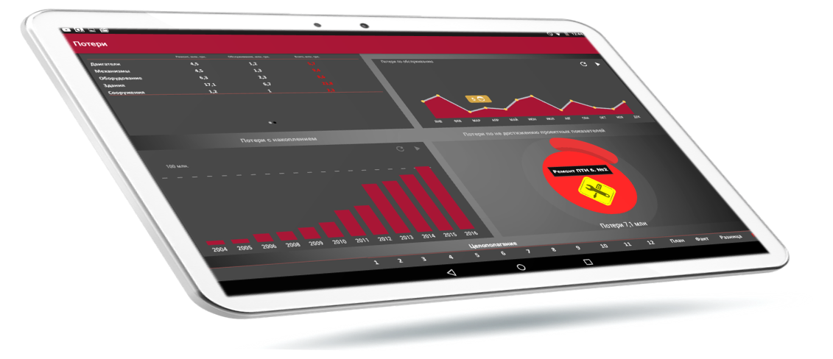
Аналитика
ПОТЕРИ
1
Целеполагание – фиксация потерь, которые возникли в результате невыполнения целевых показателей компании.
2
Инвестиционные проекты – потери, от невыполнения или не достижения целевых проектных показателей.
3
Персонал - потери, связанные с неэффективным выполнением работы и нерациональным использованием ресурсов времени, материалов, ТМЦ.
Область потерь, определения и исключения/минимизации потерь. В условиях ограниченных ресурсов, служит инструментом приоритезации, руководство может принять решение, на что направить усилия в первую очередь.

Slide 7
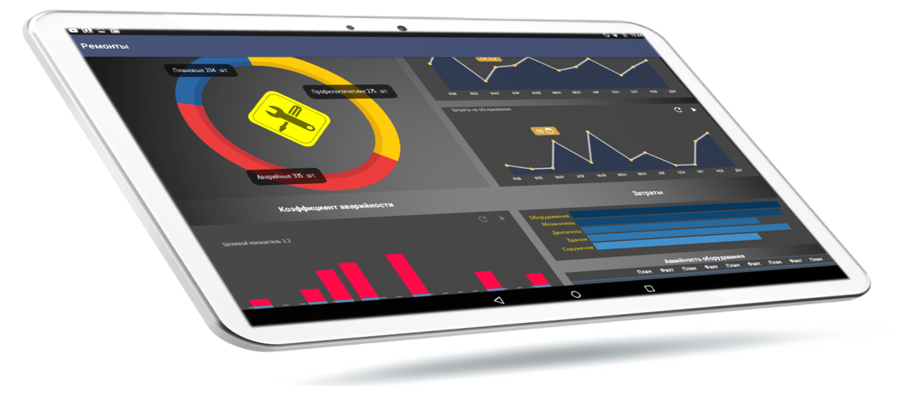
Аналитика
РЕМОНТЫ
1
Определения состояния оборудования -степени его износа, качество эксплуатации, формирования технико-экономических показателей оборудования.
2
Формирования отчетов по количеству проведенных работ по техническом обслуживании оборудования, расход материалов в количественном и денежном выражении, а также трудозатрат на техническое обслуживание.
3
Эффективность ремонтной программы -позволяет оптимизировать стратегию выбора конкретного объекта ремонта и, соответственно, сделать наиболее обоснованным финансирование ремонтных программ.
Область аналитики как инструмент планирования, так как корректность планирования ремонтов и технического обслуживания оборудования в первую очередь зависит от наличия информации о реальном техническом состоянии оборудования.

Slide 8
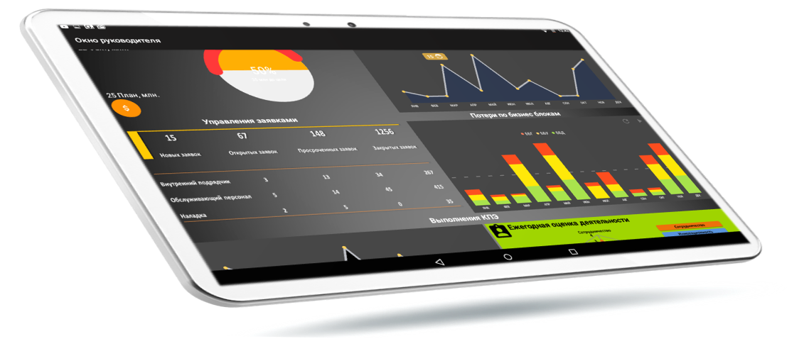
Аналитика
ОКНО РУКОВОДИТЕЛЯ (BENCHMARKING)
1
Инструмент анализа продуктивной и рациональной работы персонала в компании, достижения и выполнения KPI, структурированный отчет по ежегодной оценке деятельности персонала.
2
Инструмент формирования и отслеживания целей компании с учётом : достигнутых результатов предыдущего года;
реестра проектов, которые имеют прямое влияние на целеполагание компании.
3
Инструмент анализа экономической эффективности компании, который комплексно отражает степень эффективности использования материальных, трудовых и денежных ресурсов.
BENCHMARKING бизнес – процессов, служит инструментом просмотра и сравнения текущих показателей работы отдельно взятого подразделения и компании в целом.

